Slide 1
บทที่ 7 : การป้องกันไวรัส Part2 สธ412 ความมั่นคงของระบบสารสนเทศ
อาจารย์อภิพงศ์ ปิงยศ
apipong.ping@gmail.com

Slide 2
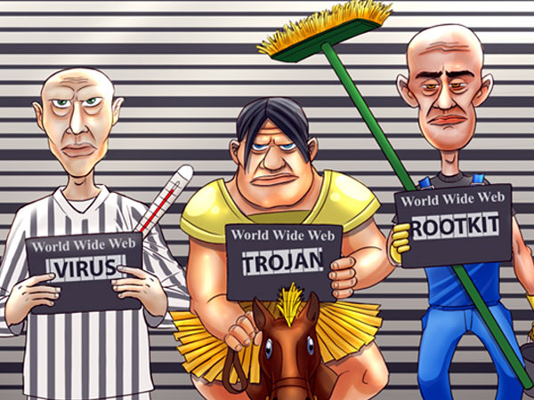
Outline
คุณสมบัติของมัลแวร์
เทคนิคการตรวจจับไวรัส
วงจรชีวิตของมัลแวร์

Slide 3
คุณสมบัติของมัลแวร์
คุณสมบัติพื้นฐานของมัลแวร์มีดังต่อไปนี้
คุณสมบัติของเป้าหมาย
พาหะนำมัลแวร์
กลไกในการแพร่กระจาย
เพย์โหลด
การจุดชนวน
กลไกการป้องกันตัวเอง

Slide 4
คุณสมบัติของมัลแวร์ : คุณสมบัติของมัลแวร์
ประเภทของอุปกรณ์ เช่น คอมพิวเตอร์ PC, คอมพิวเตอร์ Mac, Mobile Phone เป็นต้น
ระบบปฏิบัติการ มัลแวร์ส่วนมากจะสามารถรันได้เฉพาะกับระบบปฏิบัติการหนึ่งเท่านั้น เช่น Windows, Unix
แอพพลิเคชั่น มัลแวร์บางตัวต้องอาศัยแอพพลิเคชั่นบางตัวเพื่อทำให้สามารติดมัลแวร์ได้ เช่น Adobe Flash Player เป็นต้น

Slide 5
คุณสมบัติของมัลแวร์ : พาหะนำมัลแวร์
Executable File เป็นเป้าหมายที่คลาสสิค นามสกุลของไฟล์จะเป็น .exe, .com, .sys, .dll, .ovl, .ocx และ .prg
Script ใช้ภาษาสคริปต์เพื่อรัน จะมีนามสกุล .vbs, .js, .wsh, .pl
Macro เป็นภาษาสคริปต์ของแอพพลิเคชั่นบางตัว เช่น MS Office
Boot Sector เป็นพื้นที่บางส่วนของฮาร์ดดิสก์, USB Flash Drive หรือ CD-ROM ซึ่งเป็นส่วนที่สามารถรันโค้ดสำหรับบู๊ตระบบได้

Slide 6
คุณสมบัติของมัลแวร์ : กลไกการแพร่กระจาย
Removable Media
Network Shares
Network Scanning
Peer-to-Peer Networks
E-mail
Remote Exploit

Slide 7
คุณสมบัติของมัลแวร์ : เพย์โหลด
เพย์โหลด คือ ส่วนที่ไวรัสใช้รันบนโฮสต์ เพื่อทำการโจมตี
Backdoor เรียกอีกชื่อหนึ่งว่า Remote Access Trojan
Data Corruption and Deletion เป็นการทำลายไฟล์ข้อมูล
Information Theft ใช้ขโมยข้อมูลสำคัญจากระบบ
Denial of Service (DoS) และ Distributed Denial of Service (DDoS)

Slide 8
คุณสมบัติของมัลแวร์ : เพย์โหลด [2]
System Shutdown ทำให้เครื่องหรือระบบที่ถูกโจมตี ชัตดาวน์ลง
Bandwidth Flooding มัลแวร์จะส่งแพ็คเก็ตจนแบนด์วิดธ์เต็ม ทำให้ผู้ใช้ทั่วไปไม่สามารถใช้งานระบบได้
Service Disruption ทำให้เครื่องที่ถูกโจมตีไม่สามารถใช้งาน DNS ได้ ส่งผลให้บริการ เช่น เว็บ เมล ไม่สามารถใช้งานได้

Slide 9
คุณสมบัติของมัลแวร์ : การจุดชนวน
Manual Execution คือการที่ผู้ใช้รันโปรแกรมโดยตรงซึ่งอาจกระทำโดยไม่รู้ตัวหรือถูกหลอกให้รันโปรแกรม
Semi-Automation Execution เริ่มจากผู้ใช้รันโปรแกรมเอง หลังจากนั้นโปรแกรมจะทำงานอัตโนมัติ
Automatic Execution มัลแวร์ประเภทนี้จะรันตัวเองได้โดยไม่ต้องอาศัยผู้ใช้เลย

Slide 10
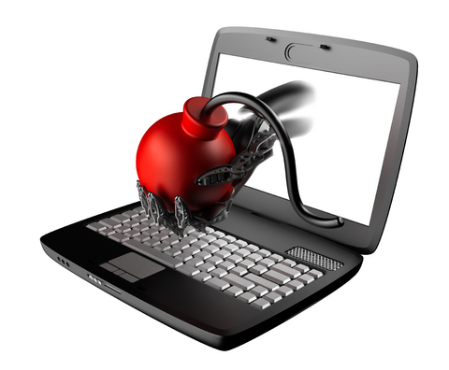
คุณสมบัติของมัลแวร์ : การจุดชนวน [2]
Time Bomb มัลแวร์จะรันหลังจากติดไวรัสในช่วงเวลาใดช่วงเวลาหนึ่ง หรือวันใดวันหนึ่ง
Conditional หรือ Logic Bomb เป็นการจุดชนวนโดยเริ่มเมื่อสภาพแวดล้อมตรงตามเงื่อนไข เช่น เมื่อเปิดบางโปรแกรม กดคีย์บอร์ดบางคีย์

Slide 11
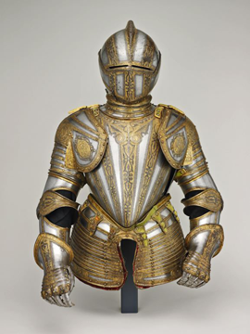
คุณสมบัติของมัลแวร์ : กลไกการป้องกันตัวเอง
Armor มัลแวร์จะพยายามและป้องกันการวิเคราะห์โค้ดจากโปรแกรมดีบักเกอร์ เช่น การเพิ่มโค้ดให้วิเคราะห์ยาก
Stealth การพรางตัว เช่น มัลแวร์จะบันทึกไฟล์ที่ยังไม่ติดไวรัสในบู๊ตเซกเตอร์ เพื่อป้องกันการตรวจพบ
Encryption มัลแวร์จะเข้ารหัสตัวเองและเพย์โหลด และเปลี่ยนคีย์ในการเข้ารหัสและถอดรหัสทุกๆการก็อปปี้ มีสองแบบคือ การเข้ารหัสแบบจำกัดจำนวนครั้ง และการเข้ารหัสแบบไม่จำกัดจำนวนครั้ง

Slide 12
เทคนิคการตรวจจับไวรัส
เทคนิคการตรวจจับไวรัสที่ได้ผลประกอบไปด้วย
การสแกนหาซิกเนเจอร์
การสแกนหาคุณลักษณะเฉพาะ
การมอนิเตอร์พฤติกรรม

Slide 13
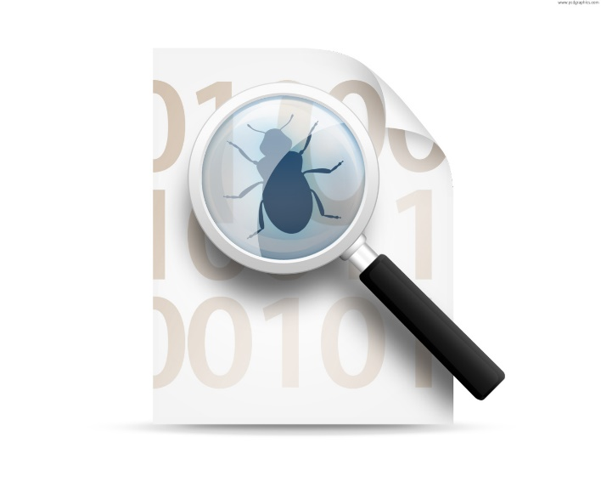
เทคนิคการตรวจจับไวรัส : การสแกนหาซิกเนเจอร์
เป็นวิธีที่โปรแกรมป้องกันไวรัสส่วนใหญ่ใช้
วิธีการคือการสแกนไฟล์ทั้งในฮาร์ดดิสก์และเมมโมรี เพื่อค้นหาโค้ดที่อาจเป็นส่วนหนึ่งของมัลแวร์ โดยนำไฟล์ที่สแกนไปเทียบกับซิกเนเจอร์
ปัญหาของวิธีนี้คือไวรัสจะแพร่กระจายไปก่อนที่โปรแกรมป้องกันไวรัสจะอัพเดตซิกเนเจอร์

Slide 14
เทคนิคการตรวจจับไวรัส : การสแกนหาคุณลักษณะเฉพาะ
วิธีนี้สามารถตรวจพบได้ทั้งมัลแวร์เก่าและใหม่ โดยการค้นหาคุณลักษณะทั่วไปของมัลแวร์
ปัญหาของวิธีนี้ คือ
การแจ้งเตือนผิด (False Positive) โปรแกรมป้องกันไวรัสอาจรายงานว่าโปรแกรมทั่วไปที่คุณลักษณะคล้ายไวรัสเป็นไวรัสได้
การสแกนที่ช้า เพราะวิธีการสแกนมีความซับซ้อน
ไวรัสอาจมีคุณลักษณะใหม่ ไวรัสบางตัวอาจมีคุณลักษณะพิเศษที่ไม่เคยรู้จักมาก่อน

Slide 15
เทคนิคการตรวจจับไวรัส : การมอนิเตอร์พฤติกรรม
จะเน้นความสนใจเฉพาะพฤติกรรมการโจมตีของไวรัสมากกว่าลักษณะโค้ดของไวรัส
เช่น บางแอพพลิเคชั่นจะพยายามเปิดพอร์ตบางพอร์ตที่ไม่ได้รับอนุญาต โปรแกรมป้องกันไวรัสจะคาดเดาว่าการเปิดพอร์ตนั้นเป็นพฤติกรรมของไวรัส และพยายามแจ้งเตือนหรือสกัดการโจมตี

Slide 16
วงจรชีวิตของมัลแวร์
1
การค้นพบช่องโหว่
2
การพัฒนา
3
การแพร่ระบาด
4
5
6
7
การทำลาย
การตรวจพบและแจ้งเตือน
การตรวจจับ
การป้องกันและกำจัด

